Slide 1
MAPA POGODY
Na slajdzie tytułowym napisz tytuł prezentacji Mapa pogody oraz swoje imię i nazwisko (czyli autora). Na drugim slajdzie umieść na mapie Polski symbole pogody
i oznaczenia temperatury metodą złap, przesuń i upuść. Symbole lub oznaczenia możesz usuwać (za pomocą klawisza Delete) lub powielać (kopiować i wklejać, używając klawiszy: Ctrl + C i Ctrl + V). Wstaw nowy slajd (trzeci) i umieść na nim obraz z pliku Karta pogody. Zapisz wykonaną prezentację pod nazwą Mapa pogody.
Autor:

Slide 2
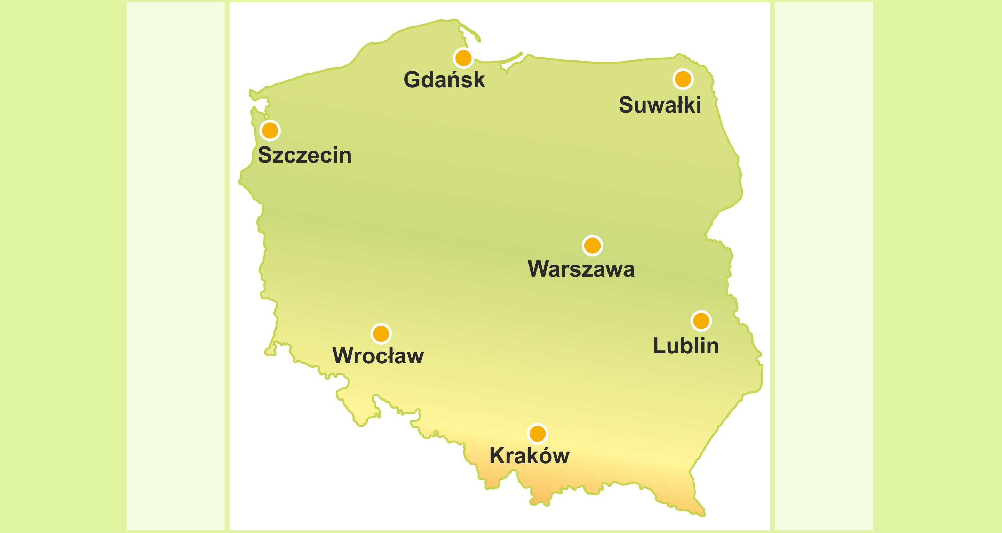








0⁰C
5⁰C
7⁰C
10⁰C
11⁰C
12⁰C
16⁰C

Slide 3
Karta pogody

